Slide 1
OCHRONA PRZYRODY W POLSCE
REZERWATY PRZYRODY W POLSCE

Slide 2
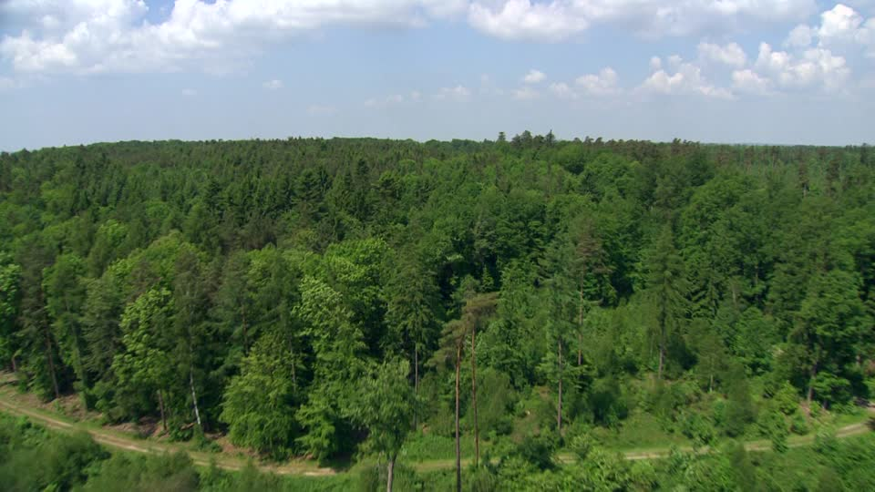
JAK BYŁO KIEDYŚ?
Mało kto wie, że przed setkami lat nasz kraj porośnięty był gęstymi lasami. Pozyskiwanie nowych terenów dla rolnictwa oraz rozwój miast i przemysłu sprawiły, że zostały one niemal całkowicie wycięte. Lasy dzisiaj rosnące w Polsce są w większości sztucznie zasadzone przez ludzi. Na szczęście coraz lepiej rozumiemy konieczność zachowania przyrody w niezmienionym stanie.

Slide 3
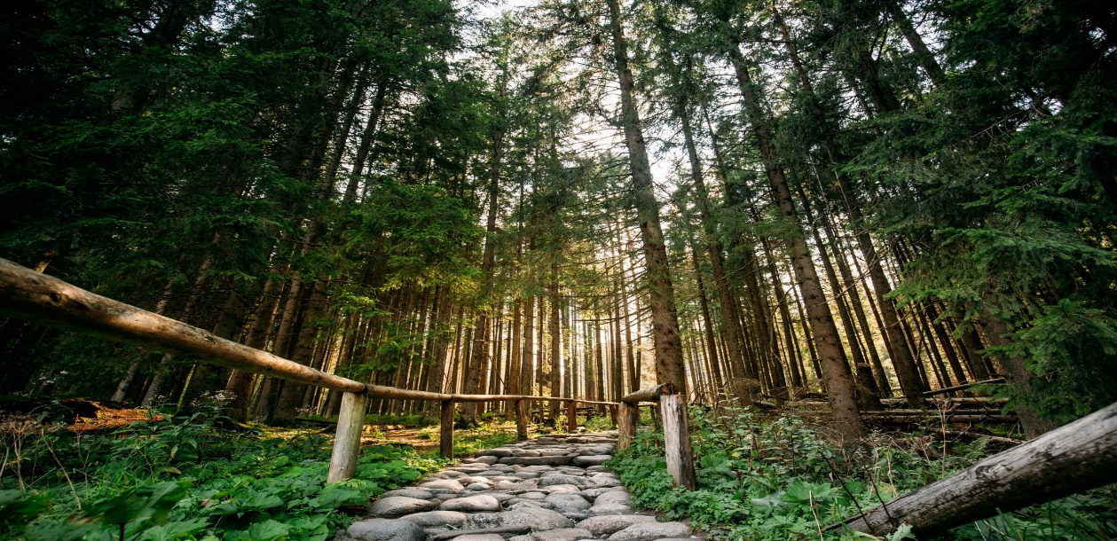
Co to sĄ rezerwaty?
Obszary zachowane w stanie naturalnym lub mało zmienionym, ekosystemy, ostoje, a także siedliska roślin, zwierząt i grzybów oraz twory i składniki przyrody nieożywionej, wyróżniające się szczególnymi wartościami przyrodniczymi, naukowymi, kulturowymi lub walorami krajobrazowymi. Wspólnie z parkami narodowymi, rezerwaty przyrody to najważniejsze obszarowe formy ochrony przyrody. Pełnią bardzo istotną funkcję ochronną dla siedlisk przyrodniczych oraz gatunków, ale również dla przyrody nieożywionej oraz walorów krajobrazowych.

Slide 4
OCHRONA REZERWATÓW W POLSCE
We wszystkich rezerwatach przyrody obowiązują ścisłe zakazy, określone w ustawie o ochronie przyrody. Na terenie rezerwatów przyrody zabrania się między innymi:

Slide 5
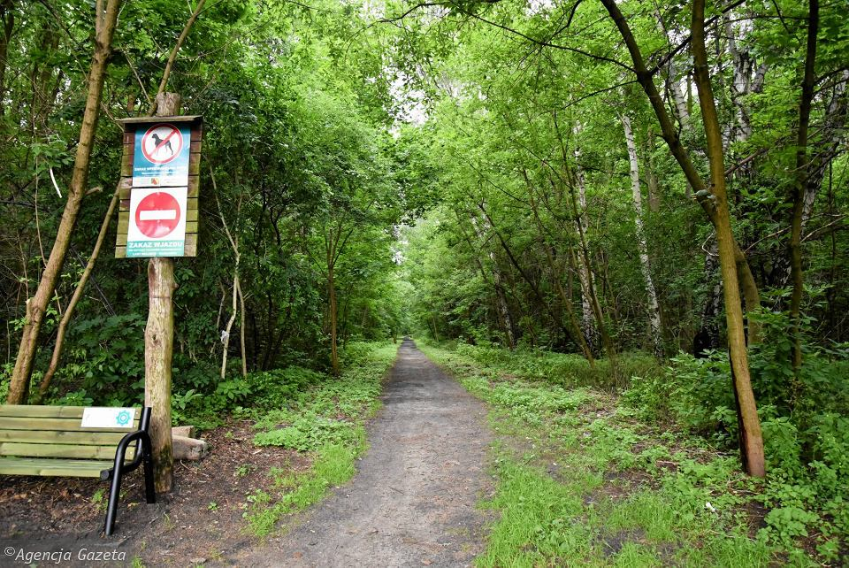
1. poruszania się poza drogami oznakowanymi jako udostępnione dla ruchu pieszego

Slide 6
2. ruchu pojazdów mechanicznych

Slide 7
3. biwakowania, wzniecania ognia, zakłócania ciszy

Slide 8
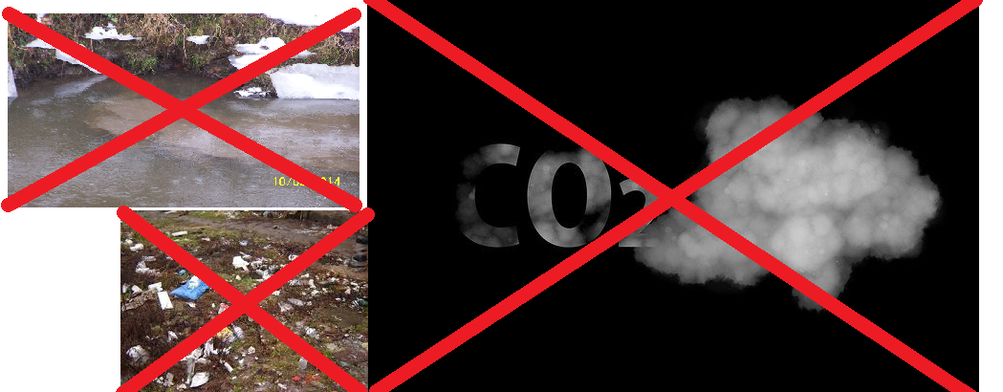
4. zanieczyszczania terenu, wody i powietrza

Slide 9
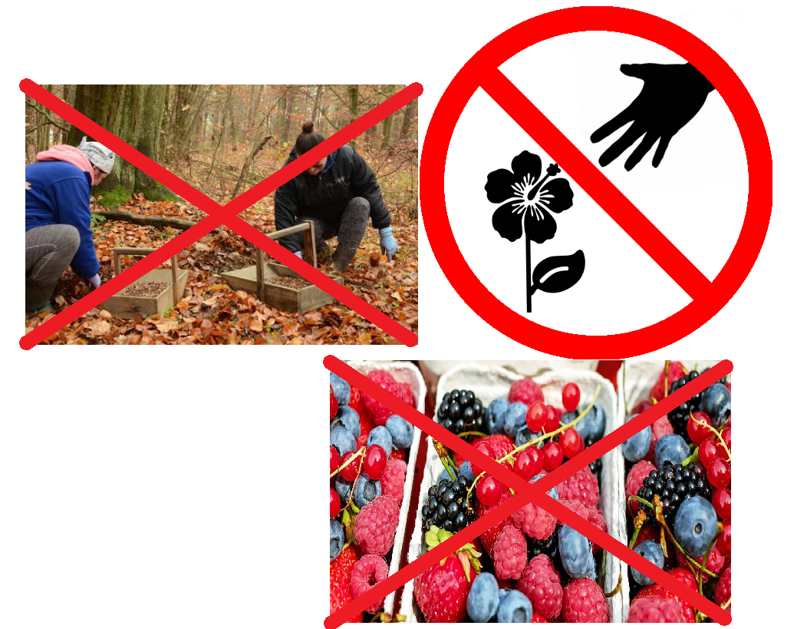
5. zrywania, niszczenia lub uszkadzania roślin, zbioru owoców, nasion i grzybów

Slide 10
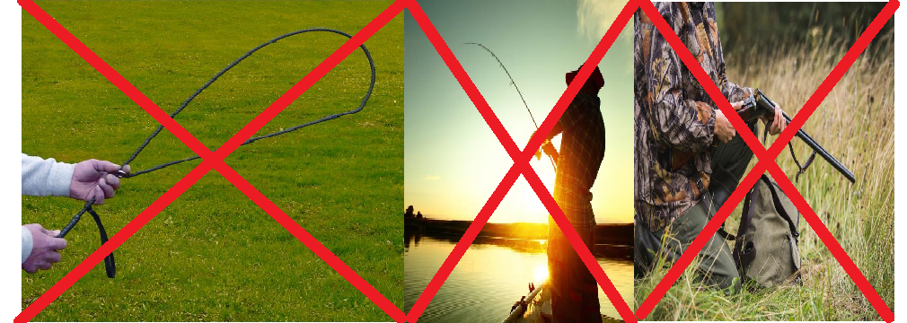
6. Polowania, łowienia ryb, chwytania, płoszenia i zabijania zwierząt, niszczenia ich legowisk i gniazd, wybierania jaj,

Slide 11
7. Zakaz wprowadzania psów

Slide 12
TYPY OCHRONY PRZYRODY
Zarówno cały obszar rezerwatu jak również jego fragmenty mogą podlegać ochronie ścisłej, czynnej bądź krajobrazowej. Wszystko zależy od celu ochrony rezerwatu i stanu jego zachowania. Ochrona ścisła oznacza zaniechanie jakiejkolwiek ingerencji człowieka w stan ekosystemów, składników przyrody oraz w przebieg procesów przyrodniczych. Niektóre rzadkie gatunki roślin, zwierząt i grzybów są szczególnie wrażliwe na działalność człowieka. Ochrona czynna dopuszcza wykonywanie zabiegów ochronnych w celu utrzymania istniejących warunków, bądź przywrócenia właściwego stanu ekosystemów. Przykładem ochrony czynnej jest wypas zwierząt na murawach kserotermicznych. Są to siedliska o charakterze stepowym z charakterystyczną sucho - i ciepłolubną roślinnością…

Slide 13
Największym zagrożeniem dla tego typu siedlisk jest ich zarastanie drzewami i roślinami powodującymi zacienienie i w konsekwencji utratę charakterystycznej ciepłolubnej flory. Wypasane w sposób kontrolowany owce i kozy działają jak „żywe kosiarki", zgryzając siewki drzew i krzewów oraz eliminując z murawy niepożądane gatunki miękkolistne, pozostawiają gatunki o liściach szorstkich i twardych, czyli najcenniejsze gatunki murawowe. Dodatkowo, poprzez wydeptywanie raciczkami zwierzęta odsłaniają fragmenty gleby, co ułatwia kiełkowanie nasion i wzrost siewek chronionych roślin.

Slide 14
Ochrona krajobrazowa pozwala na zachowanie cech charakterystycznych danego krajobrazu, w tym jego walorów, na które składają się wartości przyrodnicze, kulturowe, czy historyczne oraz związana z nimi m.in. rzeźba terenu czy składniki przyrody.

Slide 15
CIEKAWOSTKA
W Polsce mamy obecnie 1 501 rezerwatów o łącznej powierzchni 169,6 tys. ha, co stanowi zaledwie 0,5% powierzchni całego kraju.
Rezerwaty przyrody usytuowane są nie tylko na obszarach dzikich i niezamieszkanych przez człowieka, ale także na terenach miast.
Rezerwat przyrody Kępa Redłowska w Gdyni utworzony w 1938 r. jest najstarszym w województwie pomorskim i jednym z najstarszych w Polsce.

Slide 16
Zwierzęta żyjące w rezerwatach przyrody
bóbr
Wydra
norka amerykańska
Lis
Borsuk
rzadkie motyle: przeplatka torfowa, czerwończyk nieparek, mieniak strażnik, tęczowiec
w przeszłości spotykano żółwie

Slide 17
THE END

Slide 18
AUTOR: ZUZANNA TOMCZUK
ŹRÓDŁA:
https://pl.wikipedia.org/wiki/Rezerwat_przyrody_Nietlickie_Bagno
https://wfos.gdansk.pl/wiadomosci/ochrona-przyrody-w-rezerwatach

